Slide 1
17강. 인터페이스 – I
- 인터페이스의 이해
- 인터페이스의 문법
- 다형성이란?
Lecturer Kim Myoung-Ho
Nickname 블스
blogstudy@naver.com

Slide 2
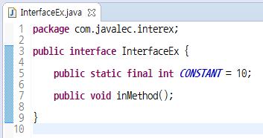
17-1. 인터페이스의 이해
객체지향 언어를 접하면서 '인터페이스'에 대한 이해는 결코 쉬운 일은 아닙니다. 여기서 '쉽지 않다'라는 의미는 인터페이스 문법을 습득하는 것에 어려움이 있다는 것이 아니고, 인터페이스를 개발 중인 프로그래밍에 어떻게 접목시켜야 할지 고민이 많이 된다는 것입니다. 사실 이번 강의를 통해 인터페이스를 완전히 이해하고, 실제 프로젝트에 적용한다는 것은 어렵습니다. 이번 강의를 통해서 인터페이스의 문법을 이해하고, 추후 살펴볼 디자인 패턴 강의 때 다시 한번 인터페이스를 공부한다면 좋을 거 같습니다. 그리고, 실무에서 규모가 어느 정도 큰 프로젝트를 하게 된다면, 인터페이스의 필요성에 대해서 완전히 이해를 하시게 될 것입니다.
인터페이스란?
인터페이스란 ? - 객체와 객체의 소통 수단.
작업 명세서 - 앞으로 이렇게 만들어요.
다형성 – JAVA에서 다형성을 가능하게 함.
어렵지 않아요. – 사용법은 어렵지 않지만, 실제 개발에 적용시키기는 쉽지 않아요.
인터페이지를 공부하는데 가장 좋은 방법은 – 디자인 패턴이나 프레임웍을 통해 습득하는 것이 최선 입니다.
객체를 부속품화 – 다양한 객체를 제품의 부속품처럼 개발자 마음대로 변경 할 수 있습니다.(정품 > 비정품)
인터페이스 문법
실제 기능은 없어요 - 구현된 기능은 없어요. 추상메소드와 상소만이 존재 합니다.
Private는 안돼요 – 상수를 만들 때 private 접근 제한자는 안돼요.
추상화 – 메소드는 무조건 추상 메소드만 존재 합니다.
객체타입 – 인터페이스는 객체는 아닙니다. 다만, 객체 타입으로만 사용 됩니다.
구현은 실행 되는 객체의 메소드에서 합니다.

Slide 3
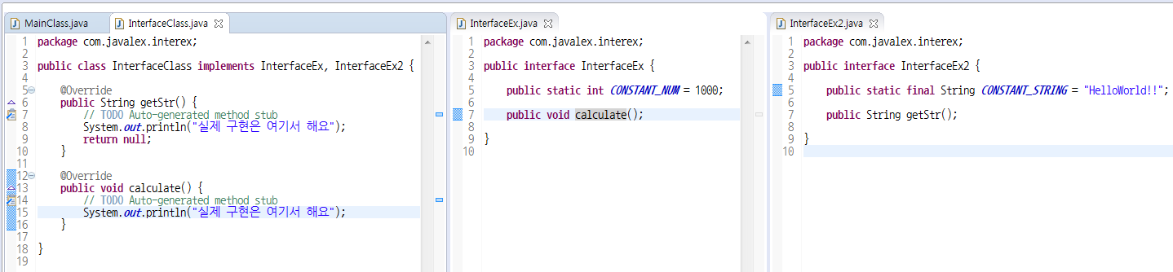
17-2. 인터페이스의 문법
기억하세요. 상수와 추상메소드만 존재 합니다.
우선 간단한 예제를 통해 인테페이스가 어떻게 생겼는지, 또 어떻게 사용 하는지를 알아 보도록 하겠습니다. (17_2_ex1_interfaceex)
상수만 존재 합니다.
추상 메소드만 존재합니다.

Slide 4
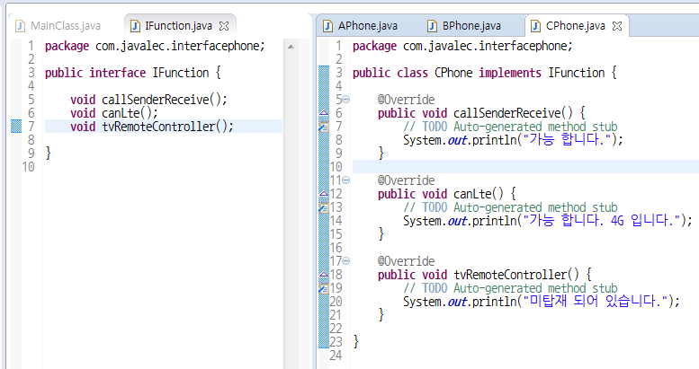
17-2. 인터페이스의 문법
스마트폰 제작을 통한 Interface의 이해
요즘 스마트폰에는 아주 많은 기능이 있습니다.
제조사에서 출시할 때 기본적으로 설치되어 있는 어플외에도 구글스토어를 통해서 다양한 어플을 설치할 수 있습니다.
시나리오 :
A전자에서 다양한 스마트폰을 만듭니다. 모델별 스펙은 아래와 같습니다.
 | 전화 송/수신 | 4G | TV리모컨 기능
a제품 | 가능 | 3G | 기본 미탑재
b제품 | 가능 | 4G | 기본 탑재
c제품 | 가능 | 4G | 기본 미탑재

Slide 5
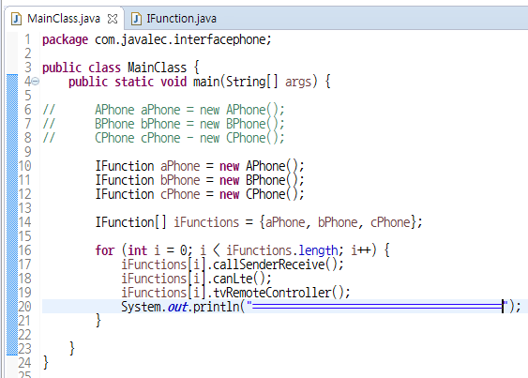
17-2. 인터페이스의 문법
스마트폰 제작을 통한 Interface의 이해
호출(사용) 하는 객체를 잘 보세요.

Slide 6
17-3. 다형성이란?
말 그대로 객체가 다양하게 변할 수 있다고 생각하면 됩니다.
개인적으로 좋아하는영화중에 돌연변이를 대상으로 만든 영화가 있습니다.
등장인물들은 개인의 능력에 따라서 불을 쏠 수도 있고, 세상을 얼려 버릴 수도 있고, 또는 벽을 통과할 수도 있습니다.
가장 부러웠던 능력은 원하는 사람으로 언제든지 변할 수 있는 여자 캐릭터였습니다.
경찰관도 됐다가, 경비원도 됐다가, 주방장도 됐다가…..
이러한 상황을 interface 를 통해 살펴보도록 하겠습니다. (17_2_ex3_poly)
 | 경찰관 | 소방관 | 요리사
배우 | 범인을 찾을수 있습니다. | 불을 끌수 있습니다. | 피자를 만들수 있습니다
 | 잃어버린 물건을 찾을수 있습니다. | 사람을 구할수 있습니다. | 스파게티를 만들 수 있습니다.

Slide 7
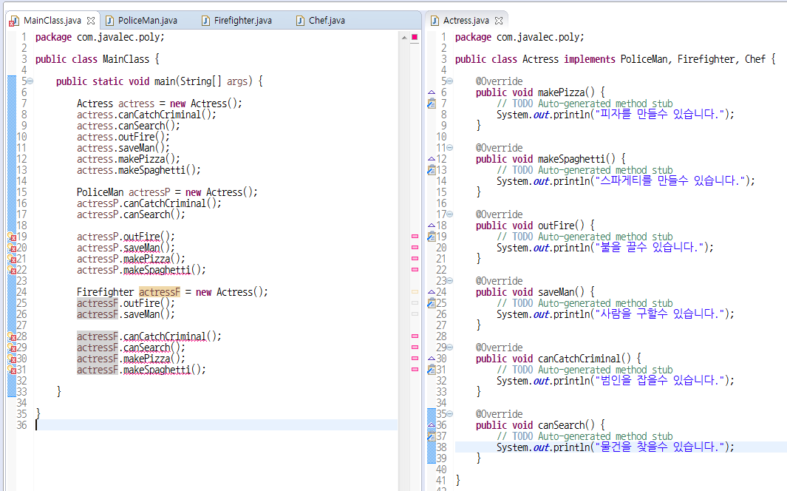
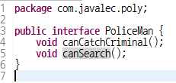
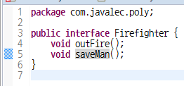
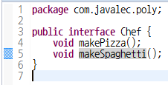
17-3. 다형성이란?

